Slide 1
11.oo
TELEMEDYCYNA 2019
7 listopada 2019, Rada Nauki przy Ministrze Zdrowia

Slide 2
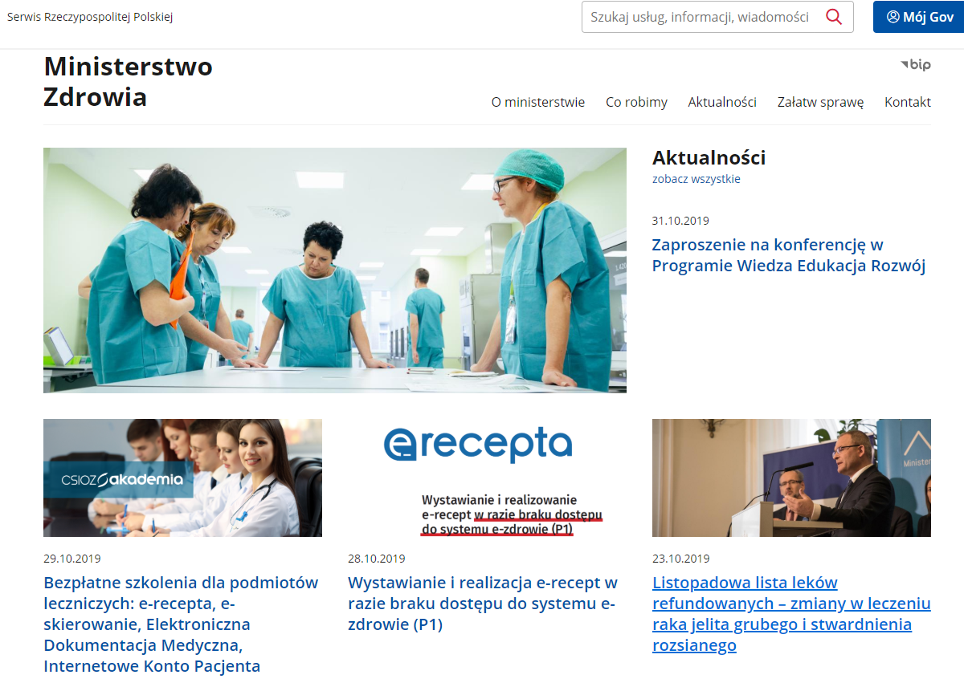

Slide 3
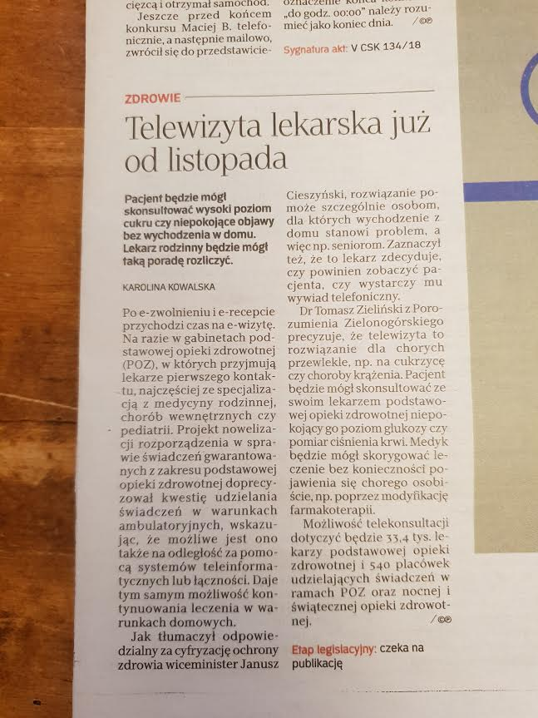
RZECZPOSPOLITA
4 listopada 2019

Slide 4
TELEMEDYCYNA ( okulistyka od 2002 stosowana w klinice , dermatologia, ….)
PACJENT →lekarz rodzinny → PROBLEM :
1) Lekarz rodzinny → telemedycyna → pacjent
2) Lekarz rodzinny →telemedycyna→spcjalista : i) czas , bez opóźnienia leczenia
ii) bez zbędnych wizyt, konsultacja on-line

Slide 5
DROGI prowadzące do rozwiązania problemu:
Zwiększyć liczbę lekarzy i pielęgniarek
Poprawić organizację pracy :
Czy telemedycyna prowadzi do poprawy sytuacji i czy należy przyspieszyć działania w tym kierunku ?
TELE-MEDYCYNA = informatyka + medycyna STAŁY POSTĘP→ modyfikacja systemu w czasie rzeczywistym, postęp nauki i techniki
+ zarządzanie ( Dr Michał Florczak i dr inż. Łukasz Burski )
+ problemy prawne ( Prof. Irena Lipowicz i dr Sebastian Sikorski )
+ zagadnienia etyczne ( dr Łukasz Jankowski )
+ zagadnienia ekonomiczne….

Slide 6
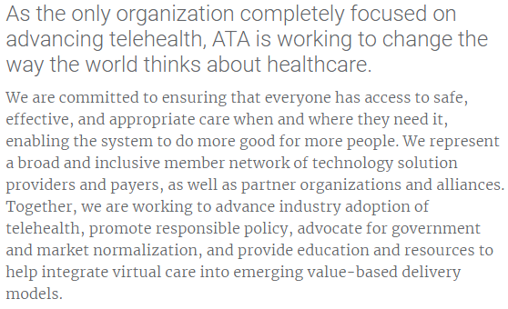
26 lat historii

Slide 7
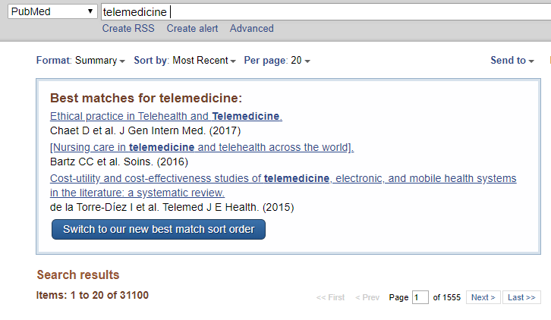

Slide 10
EWOLUCJA TELEMEDYCYNY
MEDYCYNA PLATFORMA IT ➔ przysyłanie danych, analiza danych+ sztuczna inteligencja PRAWO + ETYKA
ZARZĄDZANIE

Slide 12
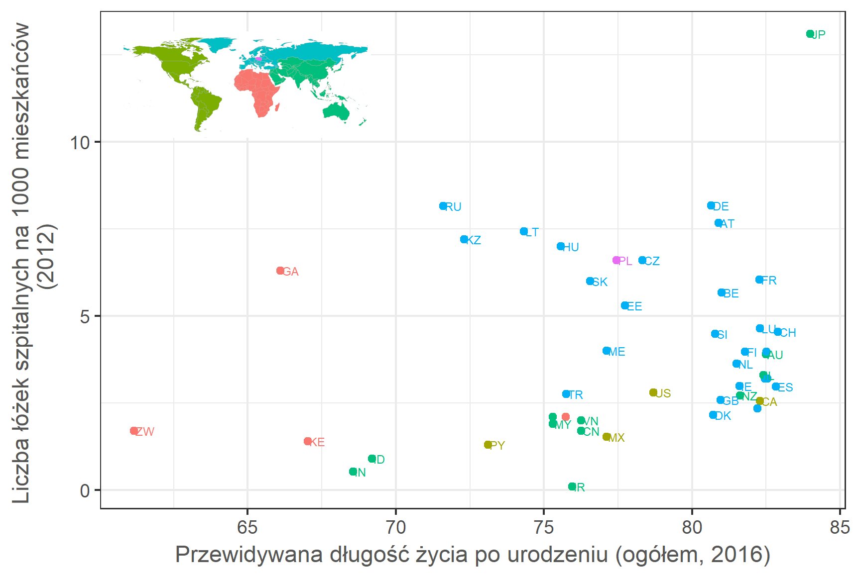

Slide 14
DROGI prowadzące do rozwiązania problemu :
Zwiększyć liczbę lekarzy i pielęgniarek . → MZ konsekwentnie realizuje
Poprawić organizację pracy . →

